Slide 1
Manajemen Routing
Pertemuan 7

Slide 2
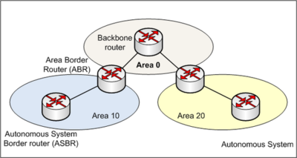
Border Gateway Protocol (BGP)
Border Gateway Protocol (BGP) adalah protokol gateway eksterior standar yang dirancang untuk bertukar informasi perutean dan jangkauan antar sistem otonom (AS) di Internet.
BGP diklasifikasikan sebagai protokol perutean jalur-vektor, dan itu membuat keputusan perutean berdasarkan jalur, kebijakan jaringan, atau kumpulan aturan yang dikonfigurasi oleh administrator jaringan.
This Photo by Unknown author is licensed under CC BY-SA-NC.

Slide 3
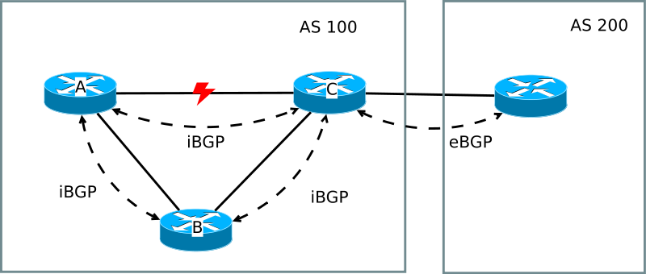
Cont'd
BGP yang digunakan untuk perutean dalam sistem otonom disebut Interior Border Gateway Protocol, Internal BGP (iBGP).
Sebaliknya, aplikasi Internet dari protokol tersebut disebut Exterior Border Gateway Protocol, External BGP (eBGP).
This Photo by Unknown author is licensed under CC BY-SA.

Slide 4
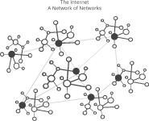
Autonomous System
Internet adalah jaringan dalam jaringan; jika dipecah menjadi ratusan ribu jaringan yang lebih kecil yang dikenal sebagai sistem otonom (AS).
Masing-masing jaringan ini pada dasarnya adalah kumpulan besar router yang dijalankan oleh satu organisasi.

Slide 5
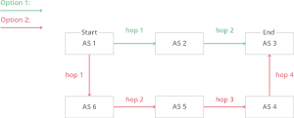
Ilustrasi

Slide 6
Operasi BGP
Extensions negotiation
Router connectivity and learning routes
Communities
Multi-exit discriminators
Message header format

Slide 7

Definisi BGP
Dimulai dari
RFC1883
Diperbaiki dengan:
RFC2283
Versi terakhir pembaruan
RFC4271

Slide 8
BGP – Transportasi Data
BGP menggunakan TCP sebagai protokol transportnya. Ini menghilangkan kebutuhan untuk mengimplementasikan fragmentasi pembaruan eksplisit, transmisi ulang, pengakuan, dan pengurutan.
BGP mendengarkan pada port TCP 179.

Slide 9
BGP – Routing Information Database
Basis Informasi Perutean (RIB) terdiri dari tiga bagian berbeda:
Adj-RIBs-In: Adj-RIBs-In menyimpan informasi perutean yang dipelajari dari pesan UPDATE masuk yang diterima dari BGP lainnya.
Loc-RIB: Loc-RIB berisi informasi perutean lokal yang dipilih oleh pembicara BGP dengan menerapkan kebijakan lokalnya ke informasi perutean yang terdapat dalam Adj-RIBs-In.
Adj-RIBs-Out: Adj-RIBs-Out menyimpan informasi BGP lokal yang dipilih untuk diiklankan kepada rekan-rekannya.

Slide 10
Cont'd
Tidak seperti Routing Information Protocol (RIP), protokol routing vektor jarak yang menggunakan jumlah hop sebagai metrik routing,
BGP tidak menyiarkan seluruh tabel routingnya. Saat boot, rekan akan menyerahkan seluruh tabelnya. Setelah itu, semuanya bergantung pada pembaruan yang diterima.
Pembaruan rute disimpan di Routing Information Base (RIB). Tabel routing hanya akan menyimpan satu rute per tujuan, tetapi RIB biasanya berisi beberapa jalur ke suatu tujuan.

Slide 11
Format Pesan BGP
1 – OPEN
Digunakan untuk membuka konektivitas sinkronisasi
2 – UPDATE
digunakan untuk mentransfer informasi perutean antara rekan BGP. Informasi dalam pesan UPDATE dapat digunakan untuk membuat grafik yang menggambarkan hubungan berbagai Sistem Otonom.

Slide 12
Cont'd
3 – NOTIFICATION
Pesan NOTIFICATION dikirim ketika kondisi kesalahan terdeteksi. Koneksi BGP segera ditutup setelah dikirim.
4 – KEEPALIVE
BGP tidak menggunakan mekanisme keep-hidup berbasis TCP untuk menentukan apakah peer dapat dijangkau. Pesan KEEPALIVE dipertukarkan di antara rekan-rekan cukup sering untuk tidak menyebabkan Pengatur Waktu Penahanan berakhir.

Slide 13
Masalah BGP
Masalahnya, BGP dengan sendirinya tidak kondusif atau dirancang untuk internet saat ini. Protokolnya kuno.
Versi (BGPv4) yang digunakan pada tahun 1994 sama dengan yang digunakan saat ini.
Setiap aspek internet telah berubah selama dua dekade terakhir. Dari aplikasi dan kegunaan, hingga konten dan aksesibilitas, semuanya menjadi lebih menuntut secara drastis.

